Slide 1


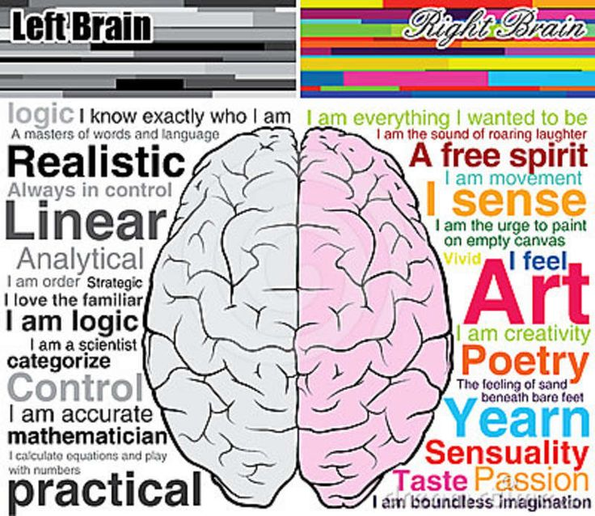
COLEGIO DE TEPEYAC QUERÉTARO
Clave 6936
PROYECTO CONEXIONES EQUIPO 5
LOS BENEFICIOS DEL BILINGÜISMO EN EL CEREBRO
Y SU CONSECUENTE AUMENTO EN LA AUTOESTIMA
Ciclo escolar 2018-19
Ago. Sept. Oct 2018

Slide 2
Integrantes
Diana Rocío Avilés Vázquez
Biología
Graciela Giorguli Chávez
Orientación Educativa V
Verónica Rico Guth
Lengua extranjera, Inglés.

Slide 3
LOS BENEFICIOS DEL BILINGÜISMO EN EL CEREBRO
Y SU CONSECUENTE AUMENTO EN LA AUTOESTIMA
1.- ¿ Qué es la autoestima?
2.- ¿ Cómo el aprendizaje de un segundo idioma
ayuda a mejorar la autoestima?
3.- ¿ Qué cambios pueden observarse a nivel cerebral como
consecuencia del aprendizaje de un segundo idioma?
4.- ¿ Cuales son los componentes de la autoestima y qué
técnicas podemos utilizar para mejorarlos?

Slide 4
INDICE GENERAL

Slide 5
PRODUCTO 1
C.A.I.A.C
CONCLUSIONES GENERALES
INTERDISCIPLINARIEDAD

Slide 6
INTERDISCIPLINARIEDAD
. ¿Qué es? | Área de conocimiento cuyo objeto de estudio es identificar las características y las interrelaciones existentes entre dos o más disciplinas cuyas áreas de investigación se desarrollan en fronteras preestablecidas, con la finalidad de crear u obtener un conocimiento más completo o incluso, crear nuevos conocimientos
¿Qué características tiene ? | Puede utilizar métodos de investigación de otras ciencias, o bien la creación de nuevos métodos. -Cuando los métodos de investigación originales de una ciencia se agotan y esta queda estancada, permiten retomar la tarea y seguir avanzando -Es una realidad que existen problemas que comparten campos de conocimiento y pueden ser enriquecidos por ésta. - La especialización ayuda al avance científico, pero aísla el conocimiento que se ve enriquecido por interdisciplinariedad.
3. ¿Por qué es importante en la educación? | El área de educación o especialización que tenemos influye en la forma en que percibimos el mundo, al tener una visión interdisciplinaria y por ende más extensa, tendremos una mejor comprensión del mismo y en consecuencia, forma de enfrentar, conocer o prevenir, o explicar los problemas con mayor eficacia.
4. ¿Cómo motivar a los alumnos para el trabajo interdisciplinario? | Buscando problemas o temas concretos de la comunidad en los que sea visible y factible aplicar la interdisciplinariedad. Crear planes de estudio con momentos analíticos y sintéticos en los que existan tanto la disciplina como la interdisciplina. Crear equipos con diferentes cualidades y aptitudes. Promover la aproximación a las diferentes facetas de un problema, desde disciplinas distintas. Promover alguna(s) clases en que participen en la exposición y en la discusión maestros de diferentes disciplinas.

Slide 7
5. ¿Cuáles son los prerrequisitos materiales, organizacionales y personales para la planeación del trabajo interdisciplinario? | Deben existir reuniones y comunicación entre los maestros de diferentes áreas para establecer criterios compartidos para trabajar un tema concreto y también para propiciar un lenguaje común. Los maestros deben contar con preparación y herramientas adecuadas para el trabajo. El contenido temático de las asignaturas incluya conocimientos en que pueda aplicarse la interdisciplinariedad. Los alumnos también pueden proponer algún(os) temas de su interés para investigar, y desde que diferentes disciplinas les interesa abordarlos
6. ¿Qué papel juega la planeación en el trabajo interdisciplinario y qué características debe tener? | La planeación de este trabajo debe hacerse con anticipación, a fin de que tanto los maestros como los alumnos puedan prepararse para afrontarlos. No debe ser la simple suma de dos disciplinas que tratan o desarrollan un mismo tema, sino el buscar puntos de intersección entre ambas. Mostrar a los alumnos que las conclusiones siempre serán más ricas y completas en la interdisciplinariedad que si se toman de especialistas separados

Slide 8
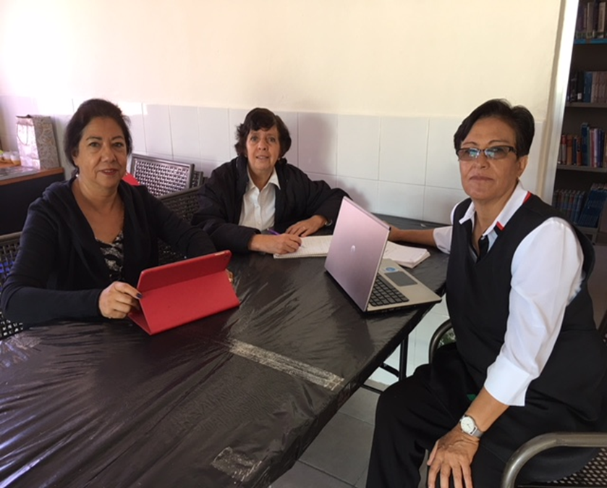
PRODUCTO 3

Slide 9
PRODUCTO 2
ORGANIZADOR GRÁFICO
CONEXIONES

Slide 10
Cómo influye tu autoestima en el funcionamiento de tu Organismo
La autoestima forma parte importante del desarrollo del individuo y, por lo tanto, es un factor que influye en el aprendizaje, en la conducta y en la forma de comportarse que el educando presenta ante la sociedad. Si un alumno aprende un segundo idioma su capacidad de comunicarse globalmente será mayor tanto como para conocer un mayor número de personas y culturas como para su desarrollo personal
INGLÉS
BIOLOGIA
ORIENTACIÓN EDUCATIVA
V
La percepción que tienes de ti mismo influye en todos los actos de tu vida y puede convertirse en un aliado o un lastre para ti mismo

Slide 11
INTRODUCCION Y JUSTIFICACIÓN DEL PROYECTO
La autoestima es la percepción que tenemos de nosotros mismos, puede ser positiva o negativa y afecta todos los aspectos de nuestro diario vivir.
Las respuestas que damos ante diversos acontecimientos, dependen de quienes somos y la percepción que tenemos de nosotros mismos.
Está formada por diversos componentes: Aspectos biológicos, sociales,
psicológicos, culturales etc. que entrelazados forman la personalidad total.
Poder privilegiar mediante el aprendizaje y dominio de un segundo idioma tanto la
comunicación interpersonal, como el acceder a información actualizada, confiable, y exacta,
consideramos que es una herramienta muy útil para mejorar la propia autoestima u alcanzar
la autorrealización.
El proyecto de Autoestima se presenta tomando en cuenta las circunstancias en las que viven los estudiantes: El entorno familiar, social, escolar; La globalización y la comunicación (principalmente redes sociales).

Slide 12
OBJETIVO GENERAL DEL PROYECTO
Que los alumnos conozcan los diferentes elementos que forman la autoestima.
La forma en que impactan los factores biológicos, psicológicos y sociales a la autoestima, a fin de que puedan manipularlos,
Conocer cómo el dominio de un segundo idioma puede influir en la autoestima, y utilizarlo como herramienta dioma para beneficio propio

Slide 13
OBJETIVOS A ALCANZAR DE CADA ASIGNATURA
OREINTACIÓN EDUCATIVA | INGLÉS | BIOLOGÍA
Conocer algunos procesos que influyen en la propia autoestima, y los cinco elementos que la conforman. | Encontrar la manera en que los alumnos aprendan un segundo idioma y que se den cuenta de lo que pueden lograr al tener ese conocimiento. Al poderse relacionar con otras personas de diferentes culturas lo cual mejorará su autoestima. | Identificar la relación entre las hormonas y la herencia con la información que recibe el cerebro, así como la autoestima de las personas

Slide 14
PREGUNTAS GENERADORAS
OREINTACIÓN EDUCATIVA | INGLÉS | BIOLOGÍA
¿Qué es la Autoestima? ¿Qué procesos paralelos la conforman? ¿Cuáles son los elementos de la Autoestima? ¿Qué elementos de la biología influyen en la Autoestima? ¿Cómo el dominar un segundo idioma puede fortalecer o mejorar la autoestíma? | ¿Qué es la autoestima? ¿Cómo influye la autoestima en el aprendizaje del inglés? ¿Qué factores pueden afectar la autoestima de un alumno desde su niñez? ¿Cómo puede influenciar su nivel económico y su familia para que al alumno le sea más fácil o se le dificulte el aprendizaje de un segundo idioma? ¿Cómo influye el tener una buena nutrición? ¿Cómo le puede ayudar si en su familia se hablan dos idiomas desde su niñez? | ¿Qué es la Autoestima? ¿Cuál es la anatomía del cerebro? ¿Qué partes del cerebro están relacionadas con los sentimientos? ¿Qué relación existe entre las hormonas y el cerebro? ¿Esta relacionada la autoestima con la herencia? ¿Esta relacionado el buen funcionamiento orgánico con una alta autoestima?

Slide 15
CONTENIDO DE TEMAS Y PRODUCTOS PROPUESTOS
ORIENTACIÓN EDUCATIVA | INGLÉS | BIOLOGÍA
En la unidad II el inciso relacionado con el autoconocimiento para la mejor elección de una profesión. | Libro: 21st Century Reading Creative thinking And Reading with TEDTALKS 4 Unit 9 How We Learn Se habla acerca de cómo aprendemos desde bebes nuestra lengua materna y como aprenden los bebes bilingües y como varios factores influyen a que el bebe se convierta en adolescente con o sin autoestima. | Se involucra la unidad lll del programa de biología lV. Procesos para la continuidad de la vida, en particular se incluye el tema de hormonas, donde se observa la acción de las hormonas sobre el funcionamiento del cerebro y por ende en la autoestima

Slide 16
Producto 12
FORMATOS

Slide 25
REFLEXIÓN GRUPO INTERDISCIPLINARIO

Slide 26
REFLEXIÓN REUNIÓN DE ZONA

Slide 27
Evidencias de procesos
Producto 4. Organizador gráfico. Preguntas esenciales.
Producto 5. Organizador gráfico. Proceso de indagación.
Producto 6. e) A.M.E. General.

Slide 28
Evidencias de procesos
Producto 7. g) E.I.P. Resumen
Producto 8. h) E.I.P. Elaboración de Proyecto.

Slide 29
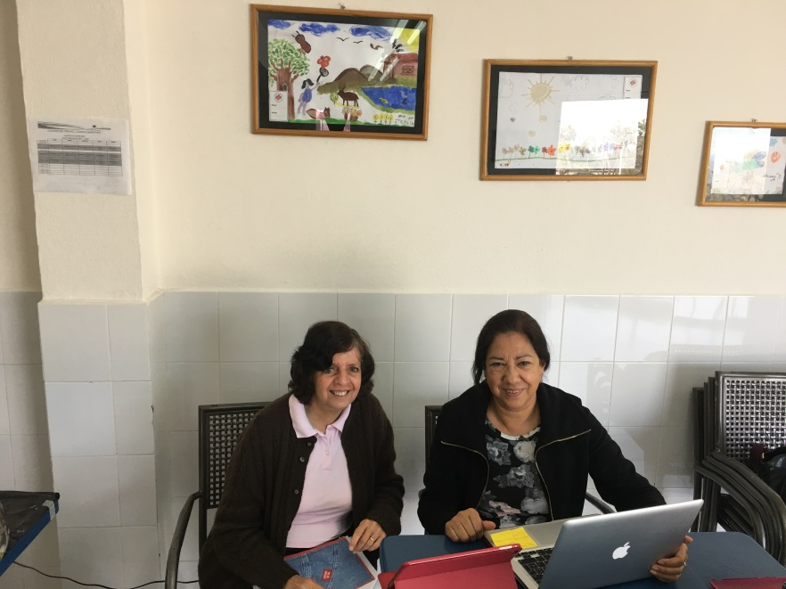
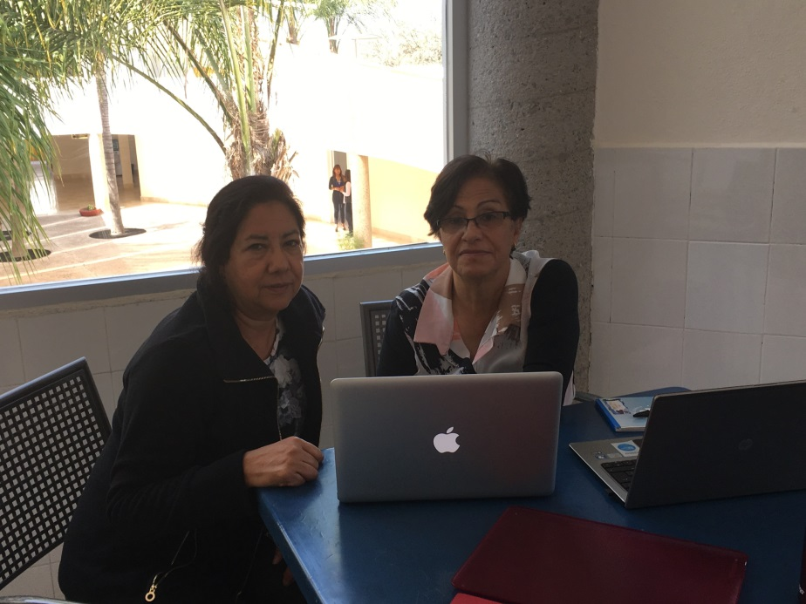
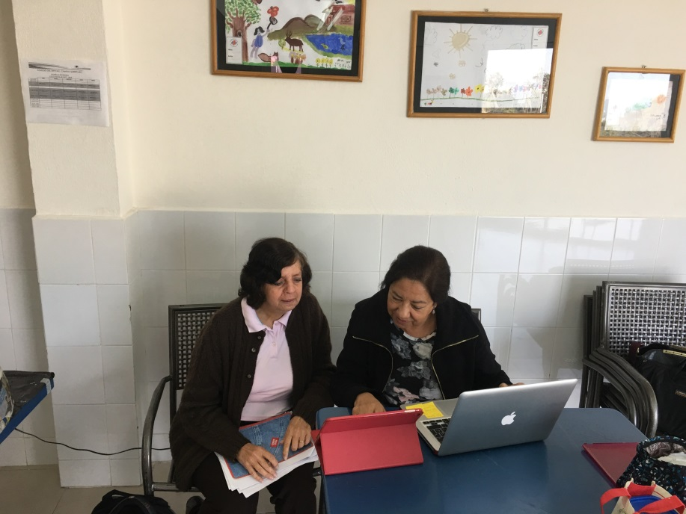
Producto 9. Fotografías de la sesión

Slide 30
EVALUACIÓN DE PRODUCTOS EVIDENCIAS
EN GENERAL DE LAS TRES MATERIAS INVOLUCRADAS:
Evaluación diagnóstica:
Cuestionarios que serán redactados tomando en cuenta las propuestas y puntos de vista de los maestros involucrados en el proyecto.
Evaluación formativa:
Información investigada sobre “puntos clave” de cada materia. Documentos propuestos por cada asignatura involucrada. Exposición y presentación de los trabajos
Evaluación Sumativa En mesa redonda al final del proyecto y con la presencia de los maestros de las tres asignaturas los alumnos participarán en la Autoevaluación y Cooevaluación del propio aprendizaje
ORIENTACIÓN EDUCATIVA | INGLÉS | BIOLOGÍA
--Conclusiones personales - Elaboración y presentación de resultados en forma de gráficas | Actividades en equipo en las que los alumnos se comuniquen Investigación , resolución de problemas en relación al aprendizaje del inglés . | Investigación teórica Investigación práctica, por medio de encuestas, listas de chequeo y test. Elaboración y presentación de resultados en forma de gráficas, tablas e imágenes Presentaciones parciales ante grupo

Slide 31
Producto 11.
FORMATOS PLANEACIÓN GENERAL
Y SESIÓN POR SESIÓN

Slide 36
PASOS PARA CREAR UNA INFOGRAFÍA
I.- .Escoger el tema, que se quiera mostrar, será mas atractivo si resuelva un
problema o elimina un malestar a las personas.
1.- Describir el objetivo central de la infografía, debe ser claro, concreto y
factible de lograr. ( Tema principal a tratar).
2.- Redactar tres a cinco preguntas que permitan que el observador
obtenga algo específico cuando lo lea.
II.- Buscar en internet u otras fuentes, datos que apoyen o justifiquen la
información de la infografía.
III.- Descargar plantilla para hacer infografías. (Puede ser Hubspot u otra
de su elección).
IV.- Abre la plantilla en Power Point.
V.- Fija los colores de fondo.

Slide 37
VI.- Ordenar y acomodar los elementos de la infografía :
Utilice una cuadricula imaginaria.
Use herramientas de edición de gráficos; Copie y pegue.
Colocar el logotipo de su empresa o escuela.
El objetivo principal será el encabezado.
Los datos de apoyo se colocarán en una, dos o varias
secciones dependiendo de la finalidad de estos datos.
( Informar, mostrar, comparar, explicar, combinar, el tema elegido. )
VII,- Personalizar la infografía jugando con:
a) Tipo, color y tamaño de la fuente.
b) Los colores de fondo y agregando imágenes.
VIII.- Grabe como Png o Jpg

Slide 38


Slide 39
Producto 15
Reflexiones personales

Slide 40
Reflexión: Diana R. Avilés Vázquez
Materia: Biología
Desde mi punto de vista, las principales dificultades a las que me enfrente en la construcción del proyecto interdisciplinario fueron; tratar de integrar las materias de Psicología, Ingles y Biología en un proyecto global, dándole un sentido de inclusión tanto en nuestras propias planeaciones, como entre materias, después, darle un titulo al proyecto, el cual debía englobar a las 3 materias y ser atractivo a los estudiantes, con la finalidad de despertar su interés en el desarrollo del mismo, elaborar el planteamiento inicial, el cual cambiamos varias veces, hasta decidir la forma más clara e interdisciplinaria de abordarlo. Por último el tiempo que debimos encontrar para poder reunirnos y trabajar juntas, pues debido a nuestros horarios se complico un poco esta tarea.

Slide 41
Para mi no fue tan sencillo encontrar la forma de resolver estas situaciones, sin embargo con ayuda e ideas generadas con y por mis compañeras logramos en principio dar un nombre al proyecto, el cual modificamos hasta encontrar el que consideramos más apropiado, después desde el contexto de nuestra propia experiencia pudimos dar un enfoque integral al proyecto y por último ajustamos nuestros tiempos de trabajo e hicimos uso de la tecnología comunicándonos por whats App en algunos momentos, para así tener como resultado la propuesta de un proyecto integral que puede mejorar la autoestima de nuestros alumnos.
Creo que debo seguir trabajando en cuestiones de interdisciplinariedad e integrarlas a mi práctica docente, con la finalidad de familiarizarme más y mi trabajo sea más fluido.
De forma general considero que todo el proceso en si repercute de manera positiva, pues me obligo a pensar desde otra perspectiva, me acerco más a mis compañeras de equipo y por supuesto a tratar de integrar este tipo de proyectos en mis clases diarias, o por lo menos hacer referencias a la interdisciplinariedad.

Slide 42
Reflexión: Graciela E Giorguli Chávez
Materia: O. Educativa IV
Contestando la pregunta, de cuáles fueron las tres dificultades principales para la construcción y desarrollo del “Proyecto interdisciplinario”, puedo decir que fueron:
Buscar tiempo común con las otras maestras para ponernos de acuerdo, pues nuestros horarios son diferentes.
No conocer los programas y contenidos de las otras asignaturas, Biología e Inglés
Entender, y comentar en equipo la diferencia entre interdisciplinariedad y multidisciplinariedad para poder integrar áreas distintas en un mismo proyecto.
Reafirmar, que puntos de vista distintos pueden sumar a la eficacia del proyecto.

Slide 43
El primer punto se pudo resolver pues trabajo con un excelente equipo cuya disposición es fundamental para avanzar en el proyecto.
Aun cuando tenemos diferentes experiencias, enfoques y formas de trabajar, la disposición a encontrar un “como si”, el trabajo en equipo y la ayuda mutua fueron fundamentales.
El resultado que obtuvimos es un proyecto que se fue modificando a lo largo del curso, y que ahora es más completo, aunque reconozco que es perfectible.
Los aspectos en que considero que podemos seguir trabajando para obtener mejores resultados son:

Slide 44
Seguir aprendiendo y mejorar el manejo de las TICS
Estar alerta para encontrar más puntos comunes que aporten al trabajo interdisciplinario.
De lo aprendido en el proceso y que repercute en forma positiva en las sesiones de trabajo. Me parece que la oportunidad de interactuar y conocer diferentes formas de trabajar a las propias enriquece y amplía mi visión y criterio tanto para el trabajo diario, como para la investigación.
También reafirmo, la importante privilegiar y propiciar el trabajo en equipo de los alumnos; Promover discusiones en las que puedan expresar sus opiniones, y sobre todo fomentar el “Pensamiento crítico”.

Slide 45
Reflexión: Verónica Rico Guth
Materia: Inglés
Trabajar en un proyecto interdisciplinario con mis compañeras fue una experiencia nueva.
Es muy interesante trabajar diferentes materias (psicología, biología e inglés) y puntos de vista sobre un mismo tema. Se aprende mucho de los otros maestros y me ayudó en mi trabajo como maestra de inglés y tener nuevas ideas de como trabajar con mis otros alumnos, aún los más pequeños de primaria.
El tener cuidado con su autoestima que es una parte esencial en la vida de las personas y lo cual puede ayudar a mis alumnos psicológicamente tanto en su vida como en el aprendizaje de un segundo idioma.

Slide 46
El saber que un cerebro bilingüe tiene muchas ventajas como por ejemplo los niños al aprender un segundo idioma trabajan ambos hemisferios del cerebro por su plasticidad del mismo y aunque los adultos utilizan el hemisferio izquierdo la materia gris del cerebro que contiene la mayoría de las neuronas y la sinapsis trabaja más. Es como un ejercicio para el cerebro que lo mantiene en forma.
(The benefits of a bilingual brain - Mia Nacamulli) TED Talks
Nuestro principal problema fue el podernos reunir más frecuentemente debido a mi horario de trabajo pues tengo un grupo en primaria y no coincidía con sus horas libres. A veces tenía que ponerle trabajo a mis alumnos y ellas acudir a mi aula para ponernos de acuerdo y comentar sobre el proyecto.

Slide 47
Siento como lo comento anteriormente que mi mayor problema fue el tiempo. Podría haber aprendido más sobre las materias que mis compañeras imparten y relacionarlo con el inglés y no solamente relacionado con el tema del proyecto. También siento que aparte del material de UNAM me hubiera gustado investigar más.
En general fue una experiencia enriquecedora pues supimos comunicarnos con respeto y cordialidad.

Slide 48
El Aprendizaje Cooperativo
1. ¿Qué es? | -Es una modalidad de aprendizaje entre iguales. -Se crean grupos pequeños (entre 2 y 6 integrantes) en el que los alumnos trabajan juntos para maximizar su aprendizaje y el de los demás compañeros. -Los participantes poseen objetivos comunes de aprendizaje y toman conciencia recíproca de ello.
2. ¿Cuáles son sus características? | -Metas compartidas de los alumnos -Trabajan en común para maximizar el aprendizaje de todos -El equipo trabaja y permanece unido hasta que todos los miembros han entendido y terminado la actividad. -Permite la adquisición de valores y habilidades sociales, ayuda mutua, dialogo, etc. -Se crea una interdependencia positiva.
3. ¿ Cuáles son sus objetivos? | Crear una interdependencia positiva. -La interacción promocional cara a cara de los alumnos. -Posibilidad de recibir retroalimentación de los demás miembros del grupo y/o del maestro. -Aumenta la responsabilidad en los integrantes y la valoración personal. -Evaluar la participación de cada miembro y asegurar que cada uno sea responsable de su resultado final.

Slide 49
4. ¿Cuáles son las acciones de planeación y acompañamiento más importantes del profesor, en éste tipo de trabajo? | -Especificar claramente los propósitos del curso y de cada lección. -Decidir cómo y en dónde ubicará a sus alumnos en los grupos de aprendizaje. -Explicar con claridad a los estudiantes la tarea o actividad a realizar y la meta. -Monitorear la efectividad del grupo e intervenir en caso necesario para modificar o corregir. -Evaluar el nivel de logro de los estudiantes
5. ¿De qué manera se vinculan el trabajo interdisciplinario, y el aprendizaje cooperativo? | Principalmente a través de la diversidad entre los miembros del grupo y los intereses de cada uno de ellos, que al compartir con el grupo enriquecen el aprendizaje de todos, pues l criterios y opinión son diferentes.

Slide 50


Producto 10 Tipos de Evaluación
DIAGNÓSTICA
SUMATIVA
FORMATIVA

Slide 51
DIAGNÓSTICA

Slide 52
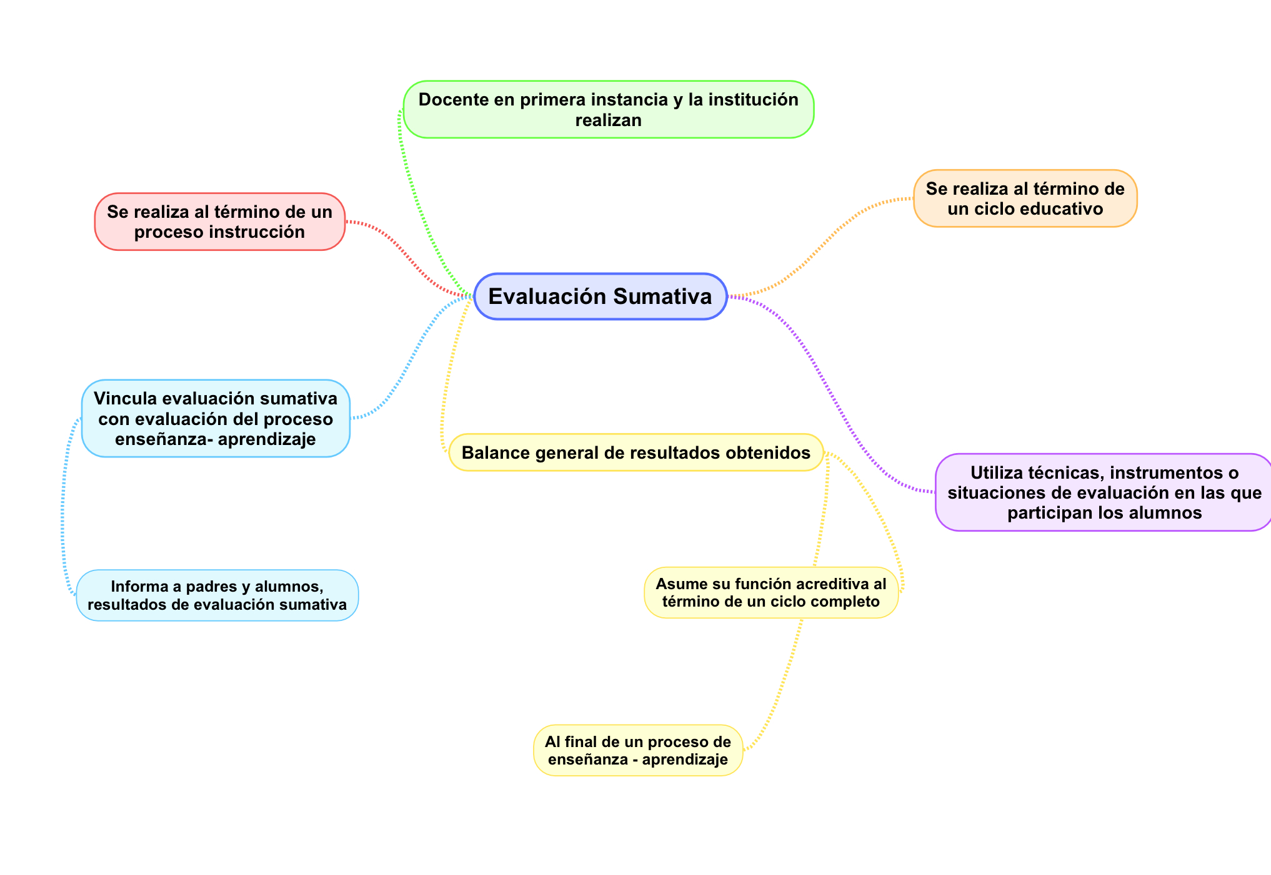
SUMATIVA

Slide 53
FORMATIVA

Slide 59
Evaluación Formativa
Preguntas sobre el texto
¿Qué es?
La evaluación formativa es la valoración del desempeño del alumno durante todo el ciclo escolar.
Es una valoración continua pues es necesario realizar un seguimiento sistemático del aprendizaje de los alumnos a partir de recolección de evidencias relacionadas con su desempeño. Dicho desempeño debe ser analizado y se darán propuestas para mejorar el aprendizaje.
¿Qué características tiene?
La evaluación formativa favorece el seguimiento al desarrollo del aprendizaje de los alumnos como resultado de la experiencia, la enseñanza o la observación

Slide 60
¿En qué momento se utiliza?
Se puede comenzar con la evaluación diagnóstica para conocer los conocimientos previos y así diseñar las estrategias adecuadas. Ya teniendo las bases se desarrolla durante todo el ciclo escolar. El docente debe ser un excelente observador. Al ser evaluación continua la evaluación formativa debe darse durante el proceso de aprendizaje mientras el alumno trabaja en tareas que ejemplifican los aprendizajes esperados de manera directa

Slide 61
Para qué diferentes fines se utiliza?
Lo más importante es que el alumno aprenda y resuelva los problemas que se le presenten. Se tiene que dar seguimiento al progreso de cada alumno y ofrecerle oportunidades para lograr sus metas. Ellos tienen que aprender a reflexionar sobre su propio progreso. También sirve para que el docente reflexione y sea flexible para hacer ajustes al aprendizaje esperado. La función pedagógica de la evaluación nos permite identificar las necesidades del grupo. Es importante crear oportunidades para seguir aprendiendo.

Slide 62
¿Con qué técnicas e instrumentos de evaluación cuenta y cómo son éstos?
Puede ser examen, ensayo, portafolio, etc. El docente determinará las características que tendrán los trabajos así como los lineamientos para evaluar. El docente debe ser analítico y autocrítico.
El docente debe trabajar de manera colegiada y colaborativa para evaluar el desempeño de los alumnos mediante el dialogo entre docentes. Las evidencias ayudarán a tomar decisiones correctas para favorecer el desempeño de los alumnos.

Slide 63
Debe haber una regulación interactiva, retroactiva y proactiva. Se les explica a los alumnos los resultados de las actividades y se agrupan por el tipo de apoyo que requieren.
Se pueden hacer las siguientes preguntas: ¿Qué se evalúa? ¿Para qué se evalúa? ¿Quiénes evalúan? ¿Cómo se evalúa? ¿Cómo se emiten juicios? ¿Cómo se distribuyen las responsabilidades de la evaluación? ¿Qué se hace con los resultados de la evaluación?

Slide 64
Las técnicas y y los instrumentos de recolección de información pueden ser informales, semiformales y formales.
Informales como la observación del trabajo individual y grupal de los alumnos, registros anecdóticos, diarios de clase, preguntas orales y retroalimentación.
Semiformales como la producción de textos amplios, ejercicios en clase, tareas y trabajos, y evaluación de portafolios.
Formales como exámenes, mapas conceptuales, evaluación del desempeño, rúbricas, escalas, etc.
Se obtendrán evidencias cualitativas y cuantitativas.
¿Quién lo aplica?
Lo aplican los educadores y maestros frente a grupo, pues son quienes mejor conocen a los alumnos y cuentan con la información necesaria .
Sin embargo la evaluación también tiene que ser participativa. El docente evalúa involucrando a otros actores educativos, como sus alumnos, docentes o directivos promoviendo la participación de todos y por tanto los cambios son factibles.
También es importante la autoevaluación que realiza el propio alumno de sus producciones así el alumno valora y conoce sus actuaciones y cuenta con más bases para mejorar su desempeño.

Slide 68
PLANEACIÓN GENERAL

Slide 69
PLANEACIÓN SESIÓN POR SESIÓN

